Slide 1
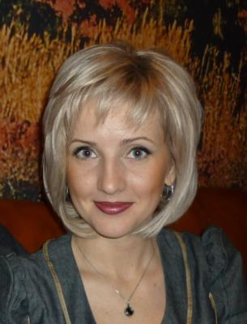
Портфолио
учителя
начальных классов
МБОУ – гимназии №2
Г. Тулы
Орловой
Натальи Александровны

Slide 2
Слово о профессии
"Часто человек думает, что это он выбирает свою профессию, на самом деле профессия выбирает нас. А в таких профессиях, как учитель, где суть состоит не просто в выполнении обязанностей, а в служении, вообще все иначе. Бог, определяя Вам профессию ПЕДАГОГА, доверяет возможно даже больше, чем вы сами в себе находите сил. Но Он видит эти силы, а жизнь доказывает, что случайных людей в нашей профессии быть не должно. Это благородная профессия. И для истинного учителя благодарная. Мысль об этом меня воодушевляет. А потому я верю и знаю, что на земле живу не зря.."

Slide 3
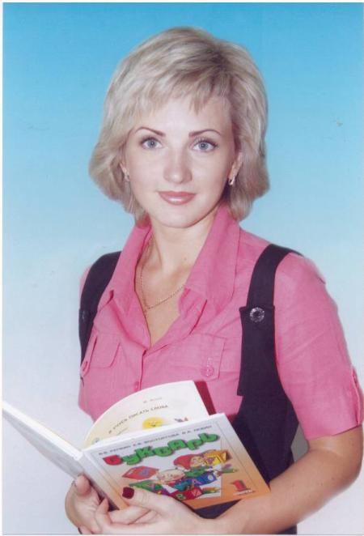
Аналитическая справка о деятельности учителя
Орлова
Наталья
Александровна
Образование высшее педагогическое
Занимаемая должность: учитель начальных классов МБОУ - гимназии №2,
руководитель кафедры учителей начальных классов.
Педагогический стаж 12 лет
Квалификационная категория
высшая

Slide 4
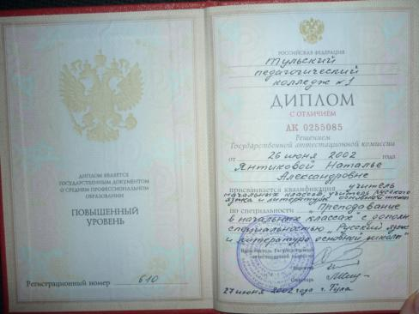
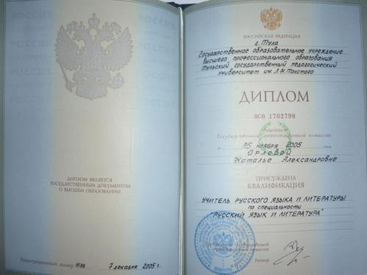
Формирование педагогического
опыта
Закончила с отличием Тульский педагогический колледж №1
по специальности «Учитель начальных классов», Тульский педагогический университет им. Л.Н. Толстого по специальности «Учитель русского языка и литературы»

Slide 5
Аналитическая справка о деятельности учителя
2002-2005 гг. – Муниципальная общеобразовательная средняя школа №68, учитель русского языка и литературы;
2005 г. по настоящее время – Муниципальное бюджетное общеобразовательное учреждение – гимназия№2, учитель начальных классов;
с 2005 г.- активный член профсоюза работников образования и науки РФ:
с 2007 г. по настоящее время – руководитель кафедры учителей начальных классов МБОУ – гимназии №2;
2009 г. – присвоена высшая квалификационная категория (Приказ № 1597 от 21.12.2009 г.)
2009 г. – участие в Муниципальном конкурсе «Профессионал - 2009» в номинации «Учитель начальных классов»;
с 2011 г. – осуществляет тьюторское сопровождение реализации Программы городской творческой лаборатории «Новые подходы в обучении: системно-деятельностный метод»;

Slide 6
Аналитическая справка о деятельности учителя
с 2011 г. – руководитель творческой группы «Новая школа – новый учитель» в рамках стажировочной площадки по введению ФГОС на базе МБОУ – гимназии №2
2012 г. – победитель районного этапа муниципального конкурса «Я - педагог»;
2013 г. – член жюри муниципального конкурса методических разработок по курсу «Основы религиозных культур и светской этики»;
2013 г. – член жюри городских научных чтений для детей младшего школьного возраста «Шаг в науку»;
2013 г. – создание персонального блога учителя http://mougn2orlovanatalia.blogspot.ru ;
2013 г. – член городского клуба творчески работающих педагогов «Магистр»;
2013 г. – участник муниципального конкурса «Профессионал - 2013» в номинации «Учитель начальных классов: освоение новых стандартов»;
2013 г. – победитель Приоритетного Национального Проекта «Образование», Муниципальный грант;
2014г. – победитель Всероссийского конкурса презентаций портфолио «Лидеры новой школы»

Slide 7
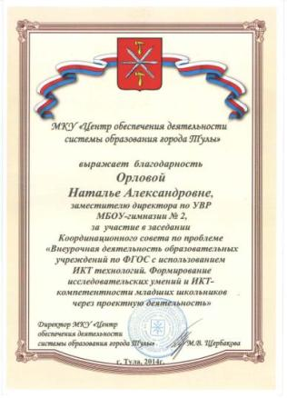
Документальное подтверждение публичной презентации результатов педагогической деятельности профессиональному сообществу
Принимала участие в работе
II Тульского городского форума «Образование» в секции «Особенности работы с одарёнными детьми в рамках проекта «НАША НОВАЯ ШКОЛА»
Представляла опыт работы гимназии на заседании координационного совета «Внеурочная деятельность образовательных учреждений по ФГОС с использованием ИКТ - технологий»

Slide 8
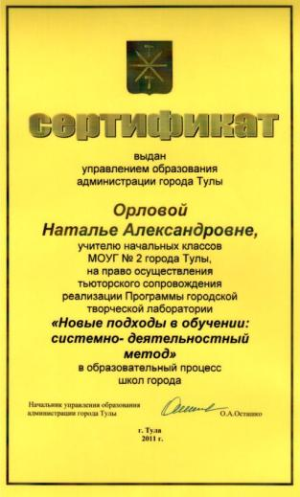
ОСУЩЕСТВЛЯЛА ТЬЮТЕРСКОЕ СОПРОВОЖДЕНИЕ РЕАЛИЗАЦИИ ПРОГРАММЫ ГОРОДСКОЙ ТВОРЧЕСКОЙ ЛАБОРАТОРИИ «Новые подходы в обучении : системно - деятельностный подход» в образовательный процесс гимназии
Документальное подтверждение публичной презентации результатов педагогической деятельности профессиональному сообществу

Slide 9
Документальное подтверждение публичной презентации результатов педагогической деятельности профессиональному сообществу
«За организацию и проведение городского семинара «Реализация пилотного проекта по внедрению ФГОС в практике образовательного учреждения»
МОУ – ДОВ «РМК Советского района г. Тулы»

Slide 10
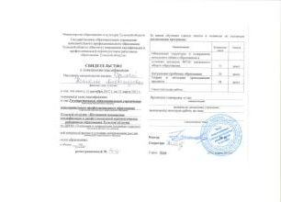
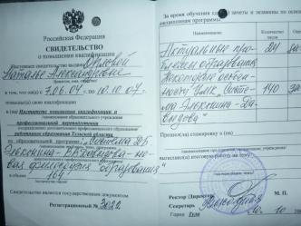
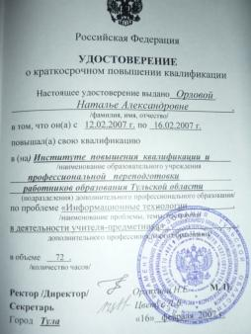
ПОВЫШЕНИЕ КВАЛИФИКАЦИИ
Повышала квалификацию
в ИПК и ППРО по проблеме
«Информационные технологии
в деятельности учителя »
Прошла подготовку к введению ФГОС НОО по курсу «Тенденции и направления развития современной начальной школы в условиях модернизации Российского образования» при Институте повышения квалификации и профессиональной переподготовки работников образования
Повышала квалификацию в ИПК и ППРО
по образовательной программе
«Система Д.Б. Эльконина – В.В. Давыдова –
новая философия образования»

Slide 11
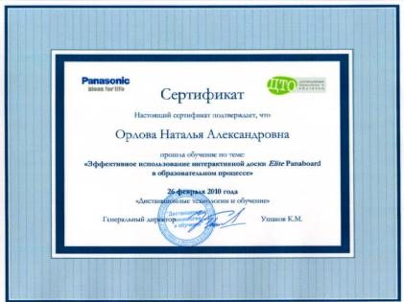
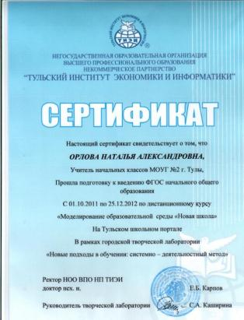
ПОВЫШЕНИЕ КВАЛИФИКАЦИИ
Прошла подготовку к введению ФГОС НОО по дистанционному курсу «Моделирование образовательной среды «Новая школа» на Тульском школьном портале в рамках городской творческой лаборатории «Новые подходы в обучении: системно - деятельностный метод»
Повышала квалификацию в на обучающих семинарах в ТГПУ им. Л.Н. Толстого по теме «Эффективное использование интерактивной электронной доски в учебном процессе»

Slide 12
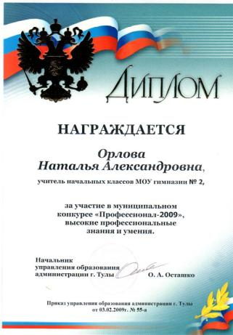
профессиональные конкурсы
Участие в Муниципальном конкурсе
«Профессионал - 2009»

Slide 13
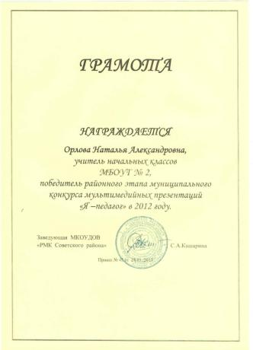
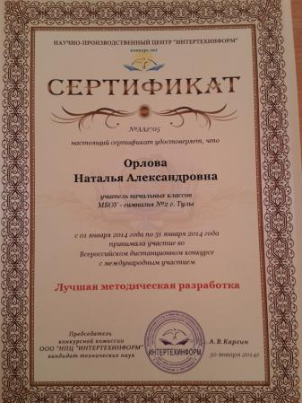
профессиональные конкурсы
Победитель
Районного этапа муниципального конкурса
«я - педагог»
2012 г.
Участник Всероссийского конкурса
«Лучшая методическая разработка»
2014 г.

Slide 14
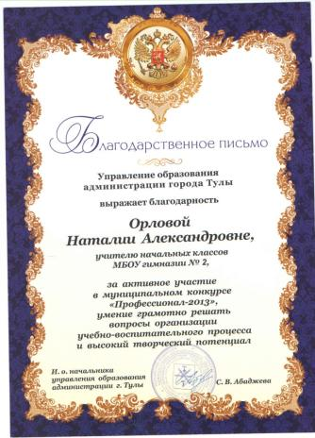
профессиональные конкурсы
Участие в Муниципальном конкурсе
«Профессионал - 2013»
Номинация «Учитель начальных классов:
освоение новых стандартов»

Slide 15
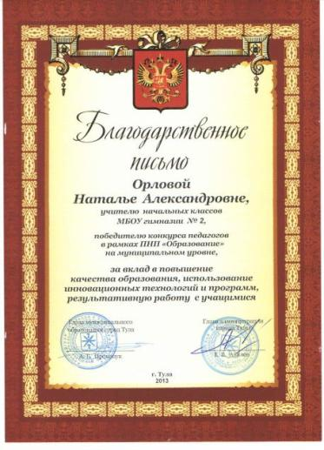
профессиональные конкурсы
Победитель
Пнпо «Образование», муниципальный грант
2013 г.

Slide 16
Высокие результаты обучения
При их позитивной динамике

Slide 17
Работа с одарёнными детьми
«За подготовку дипломанта
(I место) секции «Тайны Вселенной», проводимой в рамках городских Ломоносовских чтений для детей младшего школьного возраста, за работу с одарёнными детьми по развитию научно-исследовательских навыков»
Р М К Советского района
Города Тулы

Slide 18
Работа с одарёнными детьми
«За работу с одарёнными детьми по развитию научно-исследовательских навыков и участие в городских научных чтениях младших школьников «Шаг в науку»
Управление образования администрации города Тулы

Slide 19
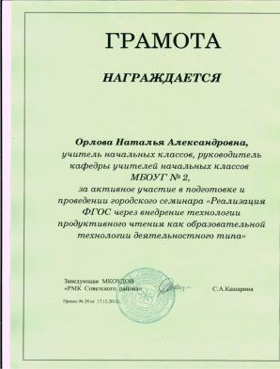
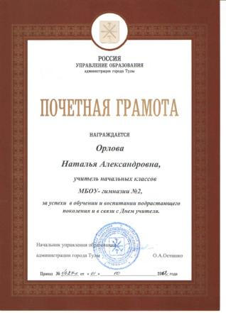
Профессиональные достижения
Почётная грамота Управления образования
Администрации г. Тулы
2012год
Почётная грамота Департамента образования
Тульской области
2011 год

Slide 20
Обеспечение высокого качества
Организации образовательного процесса
На основе эффективного использования
современных образовательных технологий
Инновационные технологии
проблемное обучение
здоровьесберегающие технологии
обучение в сотрудничестве
технология решения исследовательских задач
коллективная система обучения
технология «дебаты»
технология развития критического мышления
технология использования игровых методов
информационно – коммуникативные технологии

Slide 21
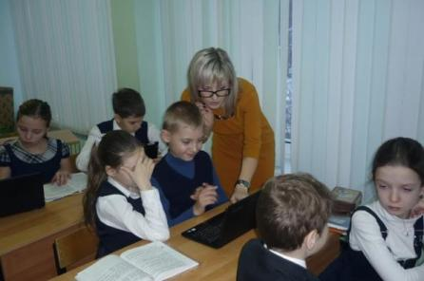
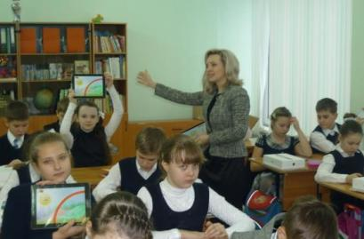
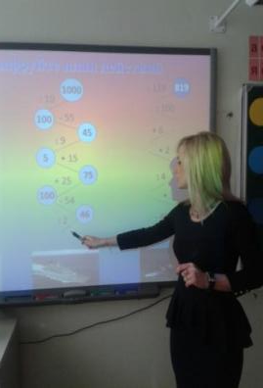
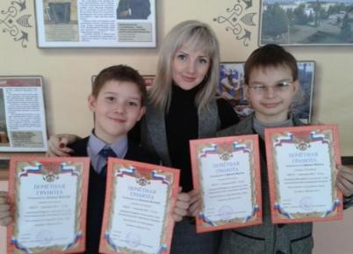
Обеспечение высокого качества
Организации образовательного процесса
На основе эффективного использования
современных образовательных технологий

Slide 22
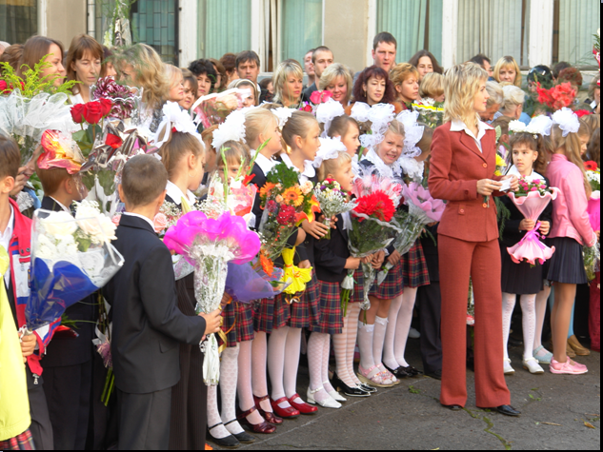
Интересной и творческой
работы Вам!

